Slide 1
Kuntavaalitavoitteet 2021

Slide 2

Inton kuntavaalitavoitteet
  Rakennettu yhteistyössä etsivän nuorisotyön ja työpajatoiminnan ammattilaisten kanssa
Tavoitteiden taustalla
  Etsivän nuorisotyön nuorten ja työpajojen valmentautujien arki ja kokemukset

Slide 3

"Tuloksemme on inhimillinen.
Tuloksettomuus näkyy
pahoinvointina ja isoina eurokuluina.”
- Etsivä nuorisotyöntekijä

Slide 4
Inton kuntavaalitavoitteet
1. Lisää ennaltaehkäisevää työtä ja mielenterveys- ja päihdepalveluja
2. Etsivän nuorisotyön laatua ja toimintaedellytyksiä vahvistettava
3. Työpajat turvattava laadukkaana lähipalveluna

Slide 5
1. Lisää ennaltaehkäisevää työtä ja mielenterveys- ja päihdepalveluja
Varhainen tuki on vaikuttavinta.

Slide 6
Rahoitusta ja ammattilaisia nuorisotyöhön sekä koulujen tuki- ja ohjauspalveluihin
Nuoret tarvitsevat tukea ennen haasteiden kasautumista, lähipalveluna.
Rahoitus perusnuorisotyöhön ja kouluissa toteutettavaan nuorisotyöhön on löydyttävä.
Lisää ammattilaisten vetämiä nuorten kynnyksettömiä kohtaamispaikkoja.
Opiskeluhuoltoa sekä oppilaan- ja opinto-ohjausta on lisättävä.

Slide 7
Mielenterveys- ja päihdepalvelut kaikkien saataville
Ihmisten on päästävä nopeammin mielenterveys- ja päihdepalveluihin.
Lisää matalan kynnyksen mielenterveys- ja päihdepalveluita. Nuorille on oltava heidän tarpeisiinsa vastaavat palvelut.
Terapiapalveluihin on päästävä terapiatakuun mukaisesti.

Slide 8
Lisää tukea nuorten asumiseen
Nuoret tarvitsevat asuntoja ja asumisohjausta.
Lisää edullisia nuorisoasuntoja ja tuetun asumisen palveluita.

Slide 9
2. Etsivän nuorisotyön laatua ja toimintaedellytyksiä vahvistettava
Etsivässä nuorisotyössä nuori saa tukea haasteidensa ratkaisemiseen ja tarvitsemiinsa palveluihin kiinnittymiseen.
Etsivä nuorisotyö on vaikuttava palvelu nuorten hyvinvoinnin edistämiseen.

Slide 10
Etsivän nuorisotyön jatkuvuus on varmistettava
Etsivän nuorisotyön tarve on jatkuva. Haasteellisessa elämäntilanteessa oleva nuori tarvitsee tukea nopeasti. Vuosittain varmistuva rahoitus aiheuttaa vaihtuvuutta työntekijöissä. Etsivien nuorisotyöntekijöiden työsuhteiden vakinaistaminen turvaa nuorten pitkäjänteisen tukemisen.
Laadukas etsivän nuorisotyö tarvitsee myös kunnalta riittävän rahoituksen.
Etsivillä nuorisotyöntekijöillä pitää olla vakinaiset työsuhteet.

Slide 11
Etsivän nuorisotyön asiantuntemusta on hyödynnettävä kunnan palveluiden kehittämisessä
Etsivällä nuorisotyöllä on ensikäden tietoa kunnan palveluiden toimivuudesta nuorten näkökulmasta. Tätä tietoa tulee hyödyntää kunnan palveluiden kehittämisessä ja päätöksenteossa.
Nuorten ohjaus- ja palveluverkostossa on oltava etsivän nuorisotyön edustus.

Slide 12
3. Työpajat turvattava laadukkaana lähipalveluna
Työpajatoiminta vahvistaa elämänhallintaa ja osaamista sekä tukee koulutukseen ja työhön sijoittumista.
Työpajatoiminta on tuloksellinen keino edistää kunnan työllisyyttä ja elinvoimaa.

Slide 13
Työpajatoiminnan resurssit on taattava
Lupa auttaa. Lupa tukea kouluttautumista. Lupa työllistää.
Työpajatoiminta on säilytettävä helposti saavutettavana lähipalveluna. Lisäksi tarvitaan etäpalveluja sekä lähi- ja digivalmennusta yhdistäviä malleja.
Työpajat toimivat oppimisympäristöinä. Ne tarjoavat sekä aitoja työtehtäviä että yksilöllistä valmennusta. Koulutuksen järjestäjien kannattaa vahvistaa yhteistyötä työpajojen kanssa.
Laadukas työpajapalvelu edellyttää riittäviä resursseja yksilövalmennukseen ja työvalmennukseen. Vaikuttava palvelu tarvitsee resurssit myös yhteistyöhön sote-palveluiden, koulutuksen järjestäjien ja työnantajien kanssa.

Slide 14
Työpajatoiminnan on vastattava eri tarpeisiin
Palvelut ovat vaikuttavia silloin, kun ne vastaavat yksilöllisiin tarpeisiin ja tavoitteisiin. Ihmisten tarpeet ovat moninaisia – niihin on vastattava monipuolisilla palveluilla.
Kuntouttavat työpajapalvelut vahvistavat elämänhallintaa. Työkokeilu auttaa löytämään oman suunnan. Palkkatuettu työ kasvattaa osaamista ja tukee työllistymistä. Työhönvalmennus edistää tehokkaasti työmarkkinoille siirtymistä.

Slide 15
Lisää työpajojen starttivalmennusta
Monella nuorella on haasteita arjenhallinnassa. Koulutukseen ja työmarkkinoille pääsemiseksi he tarvitsevat kokonaisvaltaista psykososiaalista tukea.
Lisää elämänhallintaa vahvistavaa matalan kynnyksen työpajapalvelua, starttivalmennusta.

Slide 16
Etsivä nuorisotyö ja työpajatoiminta ovat todennetusti vaikuttavia ja niihin panostaminen kannattaa!

Slide 17
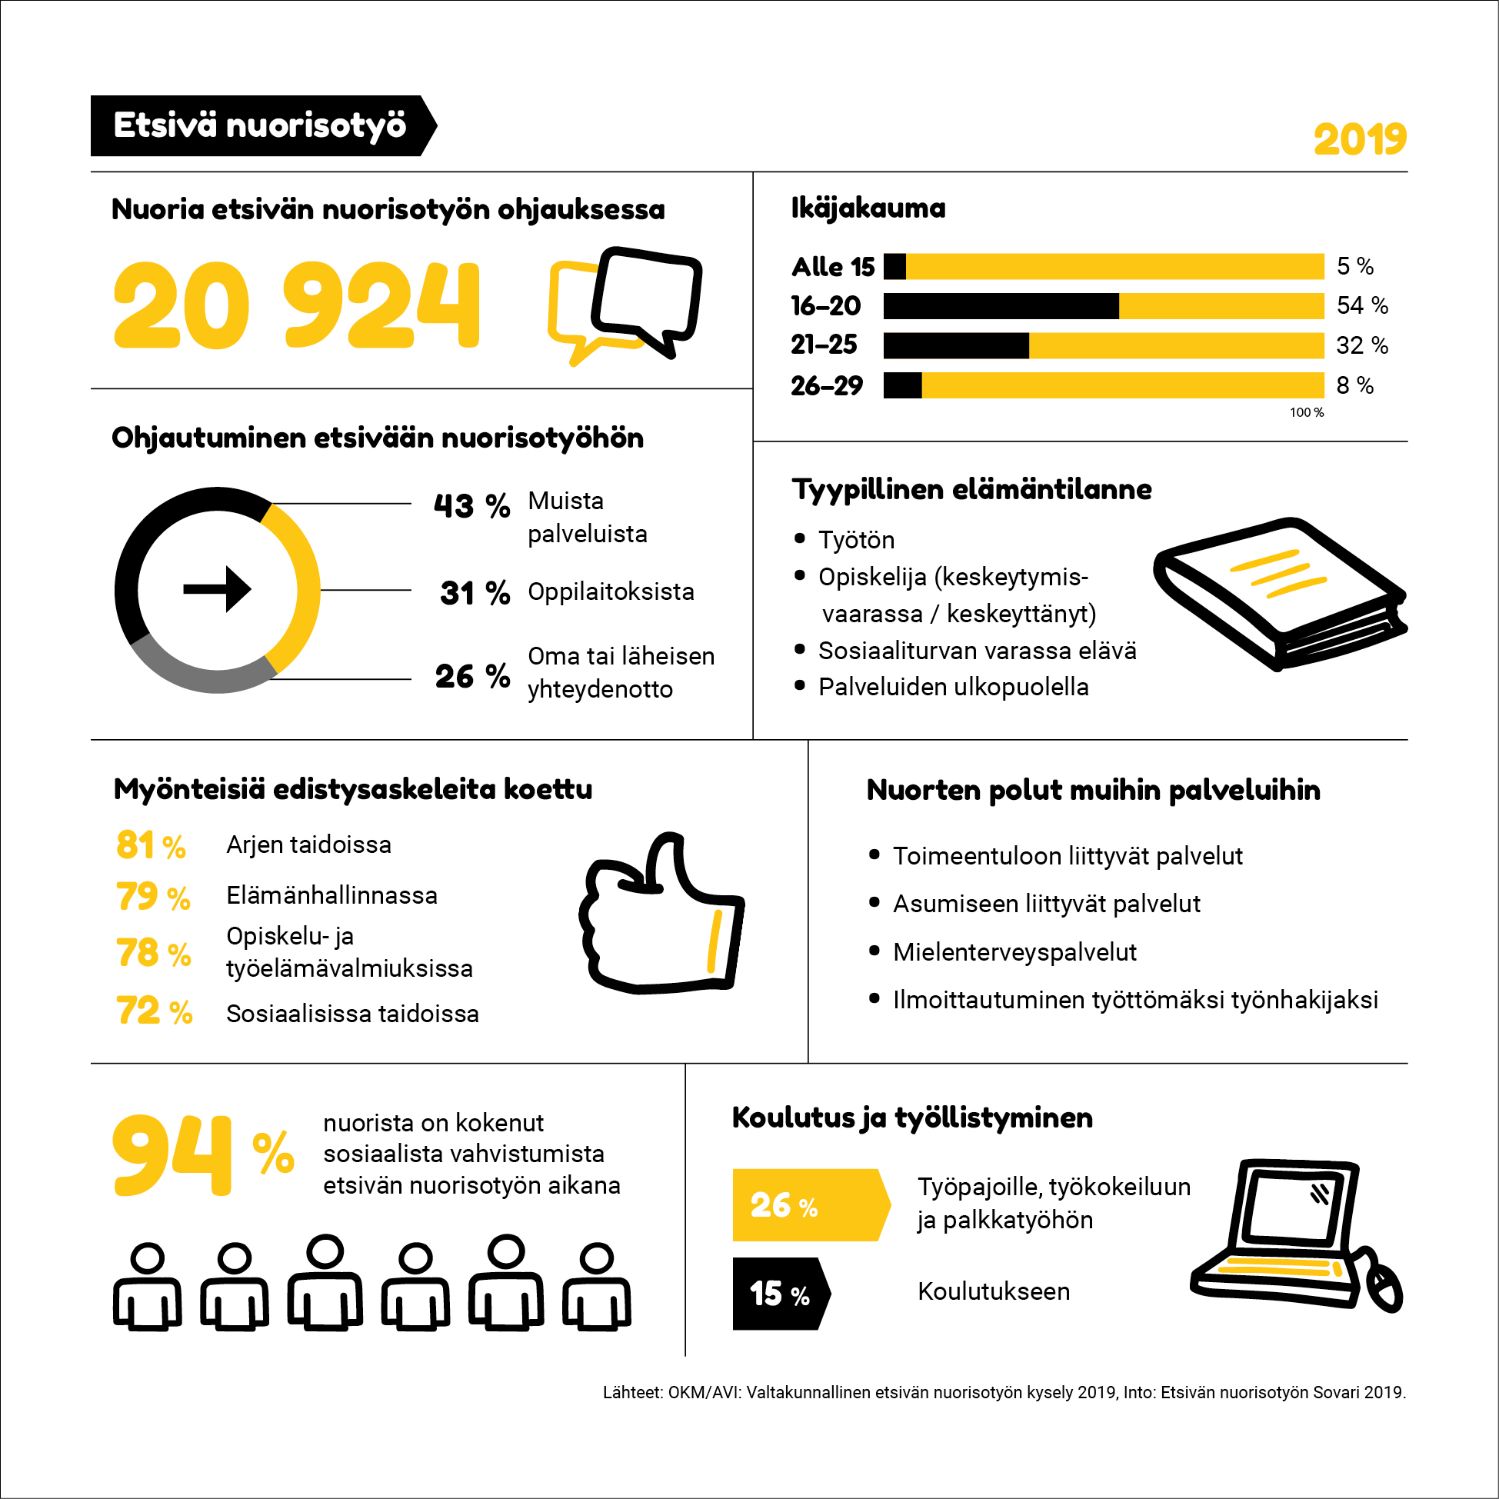
Etsivän nuorisotyön tunnuslukuja
Lähteet:
OKM/AVI: Etsivä nuorisotyö 2019. Valtakunnallisen etsivän nuorisotyön kyselyn tulokset.
Into: Valtakunnalliset Sovari 2019 -tulokset.

Slide 18
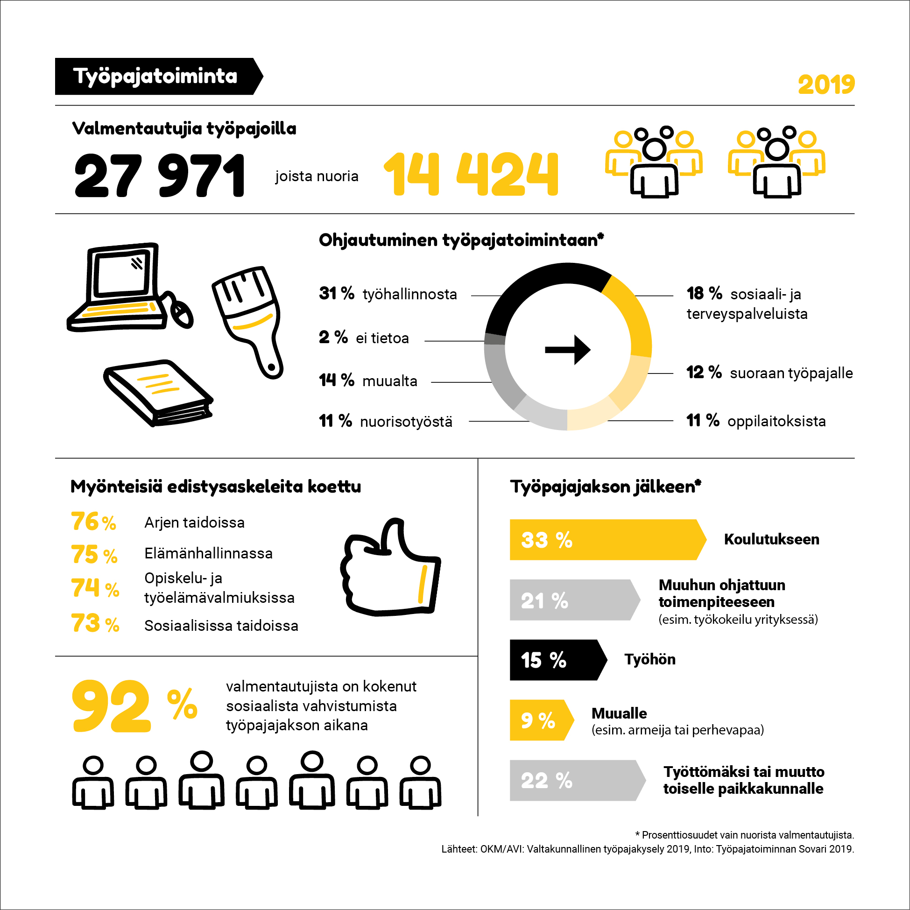
Työpajatoiminnan tunnuslukuja
Lähteet:
OKM/AVI: Työpajatoiminta 2019. Valtakunnallisen työpajakyselyn tulokset.
Into: Valtakunnalliset Sovari 2019 –tulokset

Slide 19

Etsivä nuorisotyö ja työpajatoiminta on vaikuttavaa!
Vauhkonen & Hoikkala 2020: Syrjäytymisen lasku – tutkimus syrjäytymisestä, sen kustannuksista ja kohdennetun nuorisotyön vaikuttavuudesta:
https://www.nuorisotutkimusseura.fi/images/syrjaytymisen_lasku.pdf
Etsivä nuorisotyö auttaa NEET-nuoria pääsemään työhön ja koulutukseen
Osa etsivän nuorisotyön syrjäytymistä vähentävästä vaikutuksesta liittyy ennaltaehkäisevään toimintaan
Tavoittamalla NEET-nuoria etsivä nuorisotyö tuo palveluihin nuoria, jotka eivät muuten niihin pääsisi tai tulisivat pidemmällä viiveellä
Työpajavalmennus edistää NEET-nuorten siirtymistä työhön ja koulutukseen sekä ehkäisee syrjäytymistä
Työpajavalmennus vahvistaa koulukuntoisuutta eli tukee työ- ja toimintakykyä
Työpajavalmennus tukee erityisesti ammatillisen koulutuksen keskeyttäneitä ja koulutuksesta syrjään jäämässä olevia nuoria sekä mielenterveyden ongelmista kärsiviä nuoria
Koulutuksen ulkopuolelle jääneiden nuorten osalta työpajavalmennus tuottaa julkisen talouden kustannussäästöjä suorien tulonsiirtojen osalta maksettujen tulonsiirtojen vähenemisen ja maksettujen verojen lisääntymisen myötä

Slide 20

Etsivä nuorisotyö ja työpajatoiminta vastaa tarpeisiin!
Sovari-mittari / etsivän nuorisotyön nuorista:
81 % kokee arjenhallinnan parantuneen
79 % kokee elämänhallinnan vahvistuneen
78 % kokee opiskelu- ja työelämävalmiuksien parantuneen
94 % kokee sosiaalista vahvistumista etsivän nuorisotyön ajanjaksolla
Sovari-mittari / työpajojen valmentautujista:
76 % kokee arjenhallinnan parantuneen
75 % kokee elämänhallinnan vahvistuneen
74 % kokee opiskelu- ja työelämävalmiuksien parantuneen
92 % kokee sosiaalista vahvistumista työpajajakson aikana
Sovari-mittari 2019: etsivä nuorisotyö 1510 vastaajaa, työpajatoiminta 5216 vastaajaa
https://www.intory.fi/kehittaminen/laadullinen-mittaristo/

Slide 21

Kuntavaalivideot
Inton #kuntavaalit2021-soittolista YouTubessa:
https://www.youtube.com/playlist?list=PL8v_3Y4OPvnU7h3KYO2jNzhYTmGN1Vpzn

Slide 22
www.intory.fi
etunimi.sukunimi@intory.fi
@intolaiset
@intolaiset
@intolaiset

Slide 23
Muokattavat diat
Ohje:
- Esittele omaa organisaatiotasi ja sen tunnuslukuja
- Kuvaa oman kuntasi tai alueesi tilannetta

Slide 24
Esittele oma organisaatiosi ja sen vaikuttavuustiedot
Tietolähteinä esim.
Oman organisaation tilastot
Oman organisaation Sovari-tulokset
www.nuorisotilastot.fi

Slide 27
Kuvaa oman kuntasi / alueesi tilannetta
Oman kuntasi tai alueesi palvelut ja palvelupuutteet
Etsivän nuorisotyön ja työpajatoiminnan tilanne ja tarpeet
Tietolähteinä esim.
www.nuorisotilastot.fi
peruspalvelujen arviointi valtakunnallisesti ja alueittain

